Slide 1


Pengembangan Website Properti
NAMA : WIRA PRANA TAMBUNAN
NPM : 230210049

Slide 2
Latar Belakang
Di tengah pesatnya perkembangan teknologi, masyarakat semakin mengandalkan internet untuk mencari informasi, termasuk dalam hal pencarian properti. Namun, masih banyak website properti yang tidak memberikan pengalaman pengguna yang optimal—baik dari segi kecepatan pencarian, kelengkapan data, hingga tampilan antarmuka yang kurang menarik. Hal ini membuat proses pencarian dan pemasaran properti menjadi kurang efisien. Oleh karena itu, dibutuhkan sebuah website properti yang informatif, responsif, dan mudah digunakan untuk mempermudah interaksi antara pencari properti dan agen atau pemilik.

Slide 3


Masalah
Banyak pengguna kesulitan menemukan informasi lengkap dan terpercaya karena tersebar di berbagai platform.
Tampilan dan struktur beberapa website properti membingungkan dan tidak responsif, terutama di perangkat mobile.
Beberapa website belum menyediakan fitur seperti pencarian berbasis lokasi, filter harga, atau peta interaktif.
Solusi
Menyediakan satu platform yang mengumpulkan informasi properti dari berbagai sumber secara lengkap dan akurat.
Membuat tampilan modern yang dapat diakses dengan nyaman melalui berbagai perangkat, termasuk smartphone.
Menambahkan filter lokasi, harga, tipe properti, dan integrasi Google Maps untuk memudahkan pencarian.

Slide 4


Tujuan pembuatan web
Mempermudah masyarakat dalam mencari properti secara online dengan fitur pencarian yang terstruktur dan efisien.
Memberikan kemudahan bagi agen atau pemilik properti dalam memasarkan listing secara digital.
Menyediakan informasi yang lengkap, akurat, dan terpercaya mengenai properti yang ditawarkan.
Menghubungkan pencari dan penjual properti dalam satu platform yang interaktif dan responsif.
Meningkatkan visibilitas dan daya saing pelaku usaha properti di era digital.

Slide 5
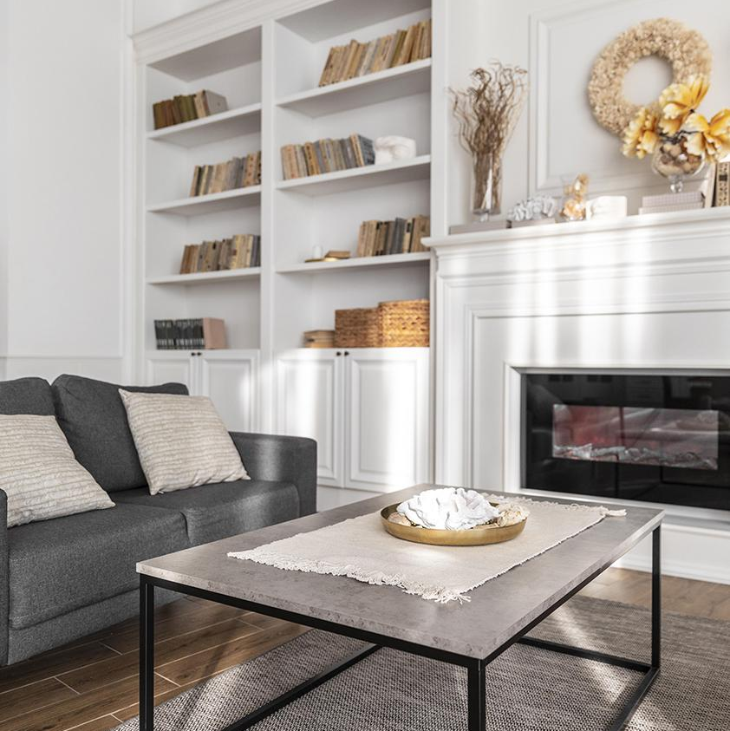
Fitur Utama Web
Objek Utama
Pencarian Properti – Filter berdasarkan lokasi, harga, tipe, dan lainnya.
Galeri Foto & Video – Menampilkan gambar dan video properti.
Peta Interaktif – Lokasi properti diintegrasikan dengan Google Maps.
Login/Registrasi – Pengguna dan agen bisa membuat akun untuk mengelola properti.
Formulir Kontak – Mempermudah komunikasi antara pencari dan pemilik properti.
Panel Admin & Agen – Untuk menambah, mengedit, atau menghapus listing properti.
Pengguna (Pencari Properti) Mencari properti berdasarkan kriteria tertentu dan menghubungi agen atau pemilik properti.
Admin Website Mengelola konten, memverifikasi listing, serta memastikan kelancaran operasional website.

Slide 6
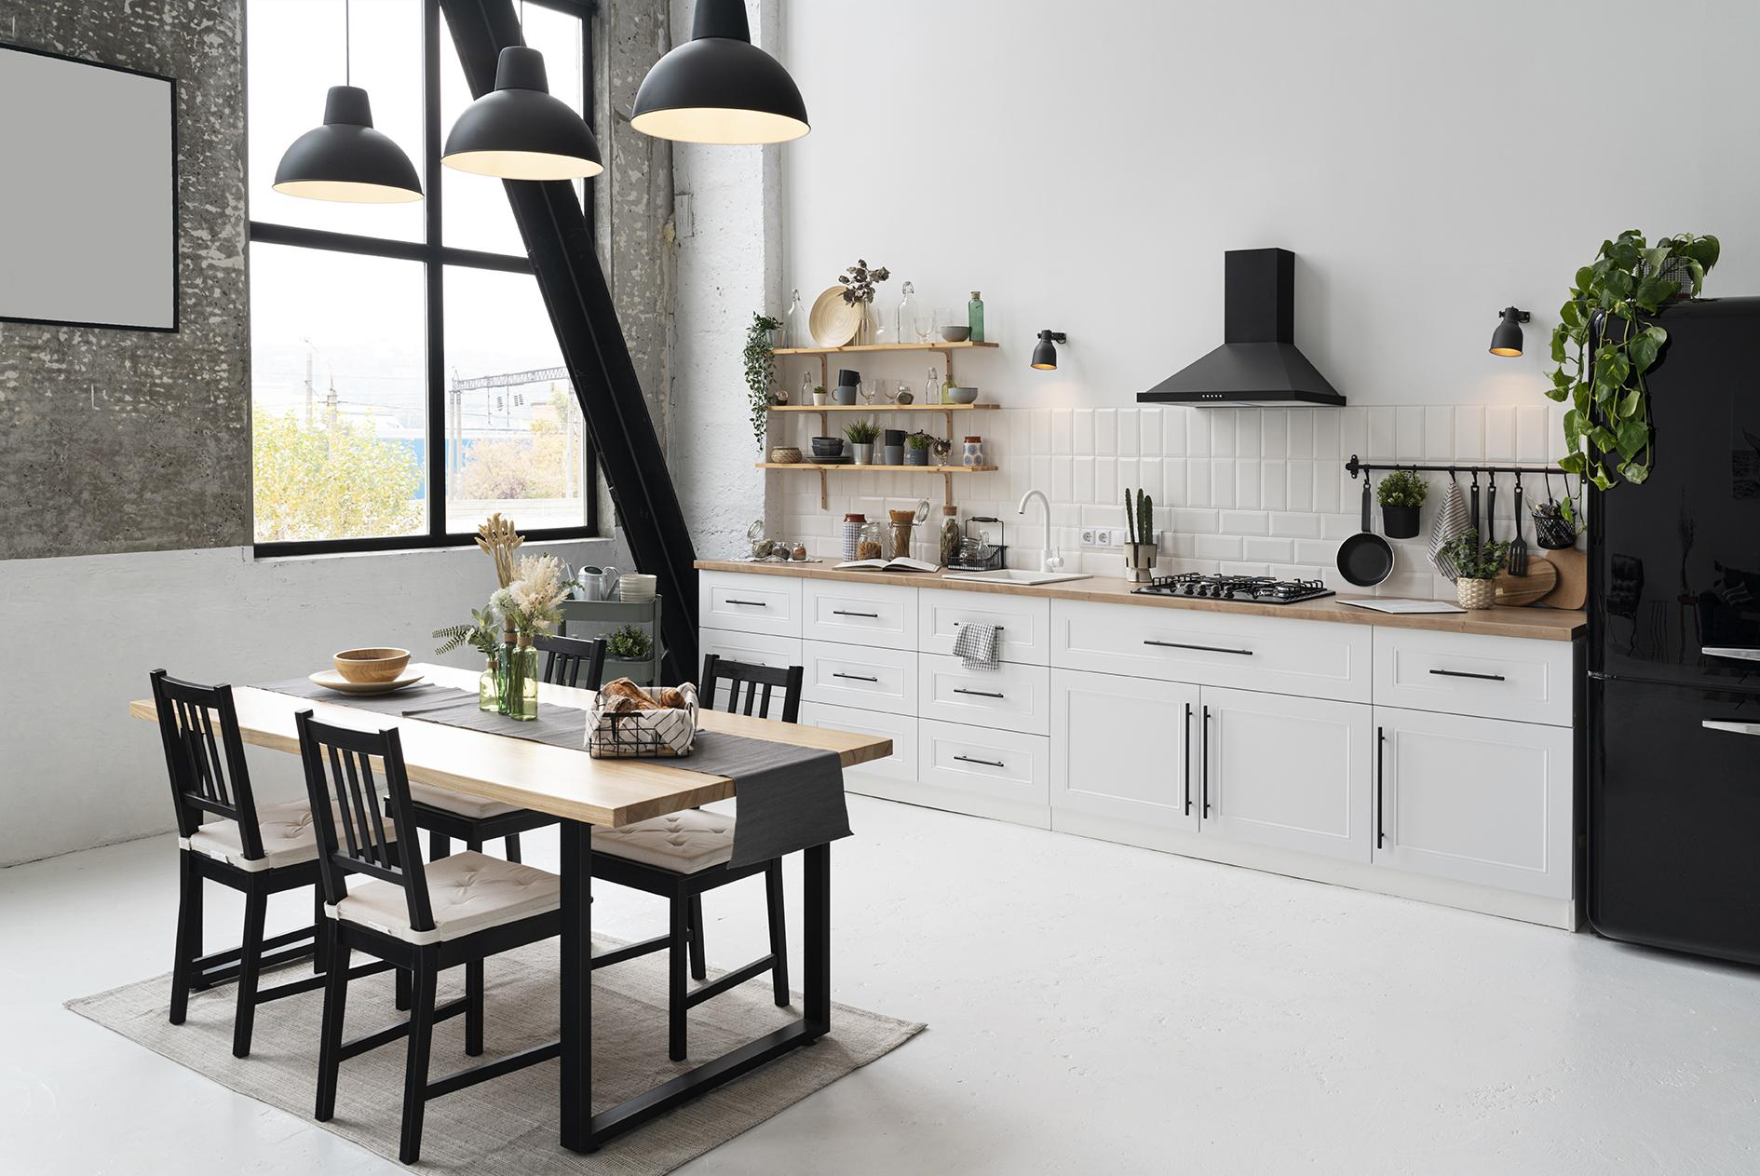

Langkah Penggunaan Web
mendaftar atau login pengguna dan agen perlu membuat akun atau login untuk mengakses fitur penuh website.
mencari properti gunakan fitur pencarian dan filter untuk menemukan properti sesuai preferensi (lokasi, harga, tipe, dll).
melihat detail properti klik pada listing properti untuk melihat foto, video, deskripsi, dan lokasi pada peta interaktif.
menghubungi agen atau pemilik gunakan formulir kontak untuk mengirim pertanyaan atau jadwalkan kunjungan properti.
menambahkan listing (agen) agen dapat login dan menambahkan properti yang ingin dipasarkan dengan mengunggah foto, deskripsi, dan detail lainnya.
mengelola listing (agen/pemilik) agen atau pemilik dapat mengedit atau menghapus listing yang sudah ada melalui panel admin.

Slide 7


Teknologi & Tools yang Digunakan
HTML, CSS, JavaScript (Front-End)
PHP/Laravel atau Node.js (Back-End)
MySQL atau Firebase (Database)
Google Maps API
Hosting: Hostinger / Niagahoster / VPS

Slide 8
